Slide 1

Un jeu d’évasion pour travailler la démarche ECE & l’oral
1ère spécialité SVT
Compétences expérimentales : démarche type ECE, suivre un protocole (immunodiffusion)
Outil numérique : Genially
Prérequis : structure et fonction d’un anticorps, fixation spécifique à l’antigène
Scénario et éléments de la démarche : stratégie à construire
Code du cadenas + accès protocole
Résultats possibles à étudier
Code de la porte
numérique
Matériel en partie enfermé dans une boîte
Protocole d’immunodiffusion à suivre
Doc de secours
Interprétation/conclusion à rédiger
Débriefing méthodologie, traces écrites
réel
Résultats réels
Mélanie Fenaert

Slide 2
Scénario
Police scientifique, stage, mise au défi
Nouveau dossier : fraude à l’antivenin (possibilité 2 versions)
2 équipes :
IN Enfermée dans le labo : manipulations
OUT A l’extérieur : analyse, déblocage
Nécessite une communication orale forte entre les deux équipes

Slide 3
Intro
Vous voici tous à la fin de votre stage dans la police scientifique. Pour valider ce stage, il vous reste une dernière épreuve : résoudre en équipe une affaire d’antivenin frauduleux. Chaque équipe de 4 à 5 est séparée en deux binomes ou trinomes. Un binome est enfermé dans le labo, les autres sont à l’extérieur et n’ont droit qu’à une communication audio. Vos objectifs : délivrer une partie de votre équipe en résolvant l’affaire et en rédigeant un rapport dans les règles.
IN
Entre dans autre pièce (labo)
Connexion à la CV/téléphone
OUT
Connexion à la CV/téléphone
Accès à l’interface de jeu

Slide 4
Etape A – 1 Stratégie
IN
Fouille :
début du sujet
matériel cadenassé
OUT
Sur interface :
découverte du digicode final et des ressources
Jeu pour créer la stratégie (drag n drop) : réussite = code cadenas

Slide 5
Etape A – 2 Protocole
IN
Découverte du matériel et du protocole
Réalisation de la manip
Fin de la manip
OUT
Aide sur le protocole (vidéo + carte vipères)
Validation étape A
Code de sortie de IN

Slide 6
Etape B – 3 Communication
IN & OUT
Attente des résultats
Réflexion sur modes de communication pertinents

Slide 7
Etape B – 4 Interprétation/conclusion
IN & OUT
Attente des résultats réels
Animation interactive arc / pas arc
Interprétation de différents résultats
Résultats réels exploitables ou DOC de secours
Conclusion ensemble
Rédaction du rapport

Slide 8
Affaire MAGICASPIC
Contexte
La gendarmerie d'Orsay a découvert dans un entrepôt des stocks de produits anti-venins MAGICASPIC revendus sur internet. L'origine des produits est inconnue. L'étiquette indique qu'il s'agit d'un produit anti-venin dirigé contre tous les venins de vipères aspic de France et d'Italie.
Votre mission : déterminer s'il s'agit d'un produit frauduleux qui met en danger les randonneurs qui se seraient fait mordre par une vipère aspic en France ou en Italie.
Pour cela, vérifiez si les anticorps contenus dans ce produit anti-venin peuvent neutraliser les antigènes présents dans le venin de toutes les vipères aspic de France et d’Italie.

Slide 9
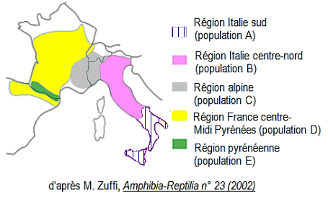
Ressources
Carte de répartition des populations de vipères aspic

Slide 10
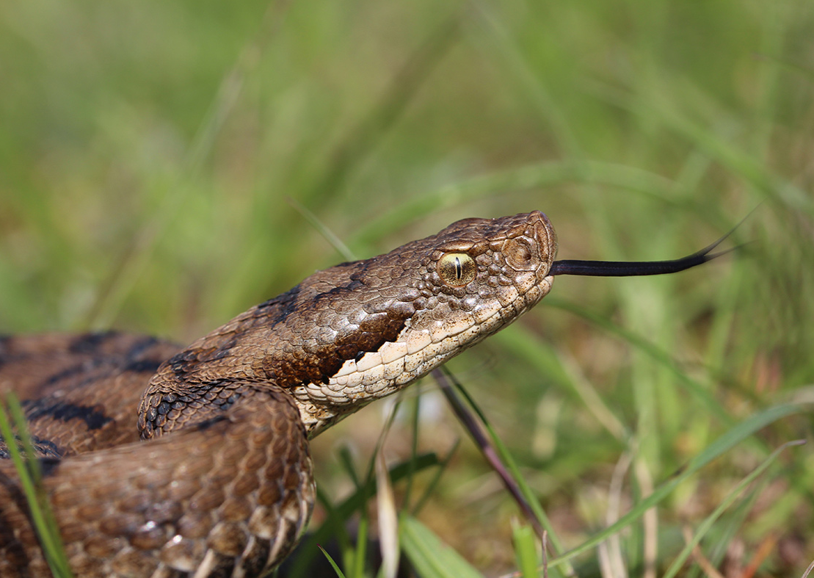
Ressources
Caractéristiques du venin de vipère aspic et traitements
Le venin de la vipère aspic est composé de diverses protéines, toxiques pour l'organisme. La composition protéique des venins de cette espèce varie en fonction de la diversité génétique des individus et donc en fonction de leur localisation géographique.
Après une morsure de vipère aspic (Vipera aspis), on traite immédiatement le blessé en lui injectant un produit anti-venin qui contient des anticorps dirigés contre des protéines (= antigènes) présentes dans le venin.
Tête d'une femelle adulte de vipère aspic, Lorraine. Harold van der Ploeg — Travail personnel

Slide 11
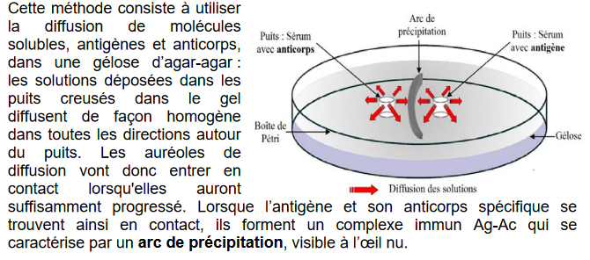
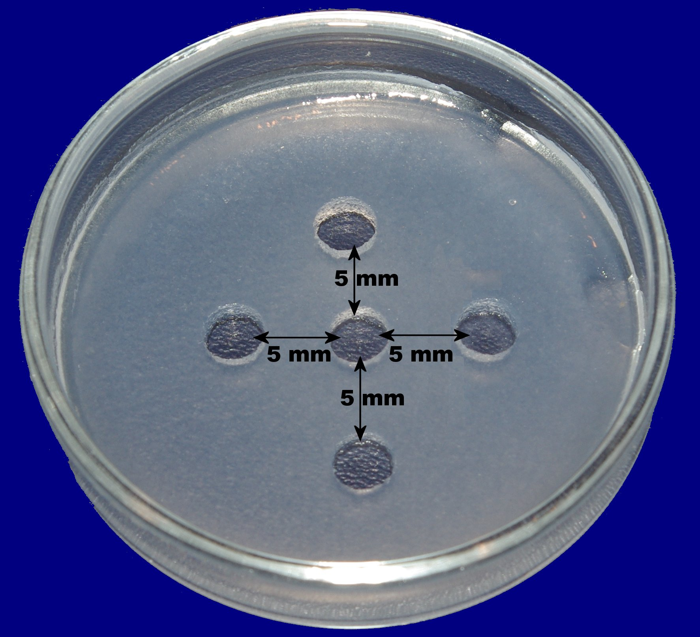
Ressources
Principe du test d’Ouchterlony
Source image : pedagogie.ac-nantes.fr
Quand il y a plusieurs produits à tester, on répartit les différents produits entre un puits central et des puits périphériques équidistants (dans cet exemple il y a 4 puits périphériques).

Slide 12
Ressources
Matériel à disposition
Matériel usuel de laboratoire
Solutions de venins de vipères issues de différentes populations d'Europe
Un tube contenant le sérum anti-venin vendu sur internet (S)

Slide 13
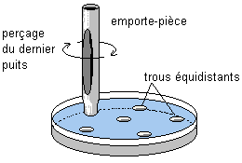
Préparation du test en creusant les puits nécessaires
Protocole – doc de secours
Mettre les gants en latex et lunettes de protection. (si disponibles)
A l’aide de l’emporte-pièce, creuser les puits en s’aidant du gabarit (voir matériel). Pour chaque puits, percer la gélose de part en part et retirer le disque. Si nécessaire, utiliser le cure-dent pour éliminer le disque de gélose.
Sécher les puits formés à l’aide d’un fragment d’essuie-tout roulé.
Repérer les puits, plusieurs possibilités :
marquer le puits n°1 d’un point discret sous la boîte à l’aide du marqueur (voir gabarit). A partir de ce repère, les puits correspondent à un n° croissant dans le sens des aiguilles d’une montre.
Faire une marque faisant coïncider le bord du couvercle et le fond de la boîte, puis marquer les puits sur le couvercle.
Appeler pour vérification
Source : banque de schémas SVT Ac Dijon

Slide 14

Réalisation du test en remplissant les puits avec des sérums différents
Protocole 2
Remplir judicieusement les puits : déposer une ou deux gouttes de produit, à l’aide d’un petit compte-goutte.
Il y a un compte-goutte par flacon, attention à ne pas les mélanger ! Lors de ces dépôts, on veillera à ne faire ni débordement, ni bulles, ni éclaboussures, et à remplir suffisamment chaque puits. Il est conseillé de s’exercer avant à utiliser un compte-goutte, avec de l’eau.
rouge | rose | vert | jaune | gris /naturel | bleu | blanc / rayé
sérum anti-venin MAGICASPIC |  |  |  |  | eau
Selon les produits utilisés pour ce TP, soit les résultats sont visibles en une quinzaine de minutes, soit il faudra placer les boîtes à T° constante, avec de l’humidité, et attendre au moins 24h.
Les résultats sont visibles sur fond noir, en éclairage rasant.

Slide 15
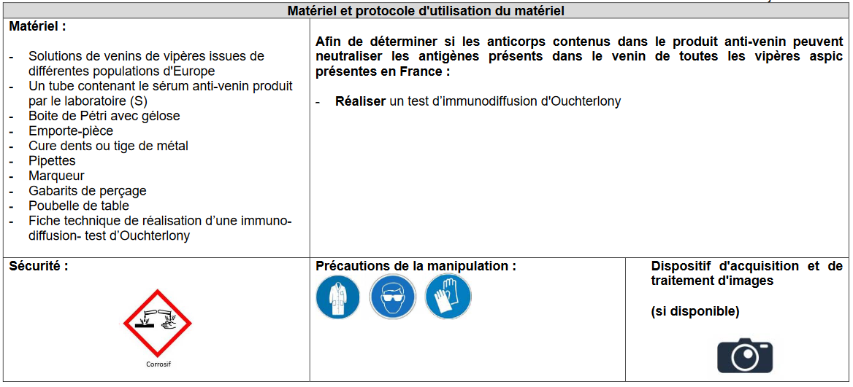
Protocole 1
et en Italie :

Slide 16
A
A
A
A
O
B
O
B
O
B
O
B
E
C
E
C
E
C
E
C
D
D
D
D
A
A
A
A
O
B
O
B
O
B
O
B
E
C
E
C
E
C
E
C
D
D
D
D

